Slide 1
QGISビギナーズマニュアル

Slide 2

QGISビギナーズマニュアル
【利用データ】
各スライド中に記載
【実習内容】
① インストールと起動
② 機能の確認とデータの読み込み
③ 地図のレイアウ
④ 属性テーブルとプロパティ
⑤ データの保存形式

Slide 3
QGISとは
・QGISは、オープンソースかつ無料で利用できるGIS（GNU General Public Licenseで提供 ）
・Windows, Mac, Linux, Unix, Androidなど様々な環境で動作する
・様々なプラグインが用意されていることや、GRASSやPostGISなど他のオープンソースGISとの連携ができることで、多様な分析が可能
・Web上に多数のマニュアルがアップロードされている
http://qgis.org/ja/site/about/index.htmlを参考に作成

Slide 4
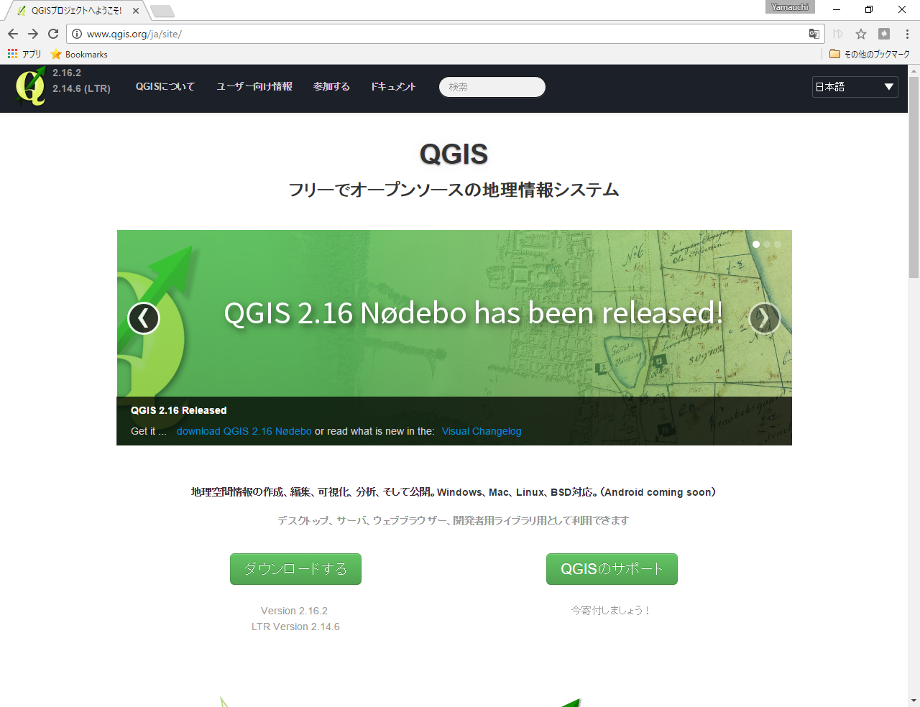
QGISをインストールする（最新版のインストール）
QGISのサイト（http://qgis.org/ja/site/）を開き、「ダウンロードする」 をクリックする。

Slide 5
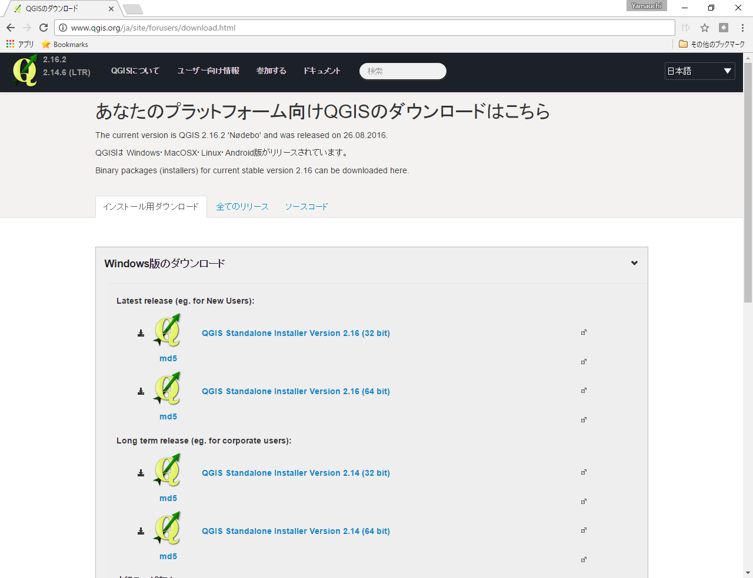
PCの環境にあわせて、32bit版か64bit版を選択してダウンロードする
※ QGISは、バージョン更新の頻度が高いため、安定的にリリースされているLTR版のインストールを推奨

Slide 6
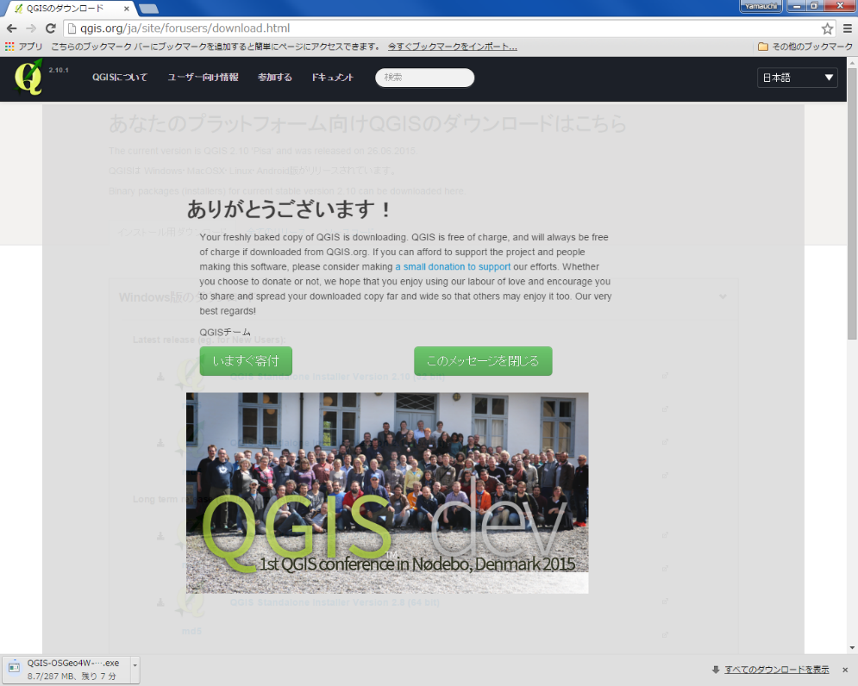
ダウンロードが終了したら、.exeファイルを実行しインストールを行う
※ MacOSの場合はインストール方法が異なる

Slide 7
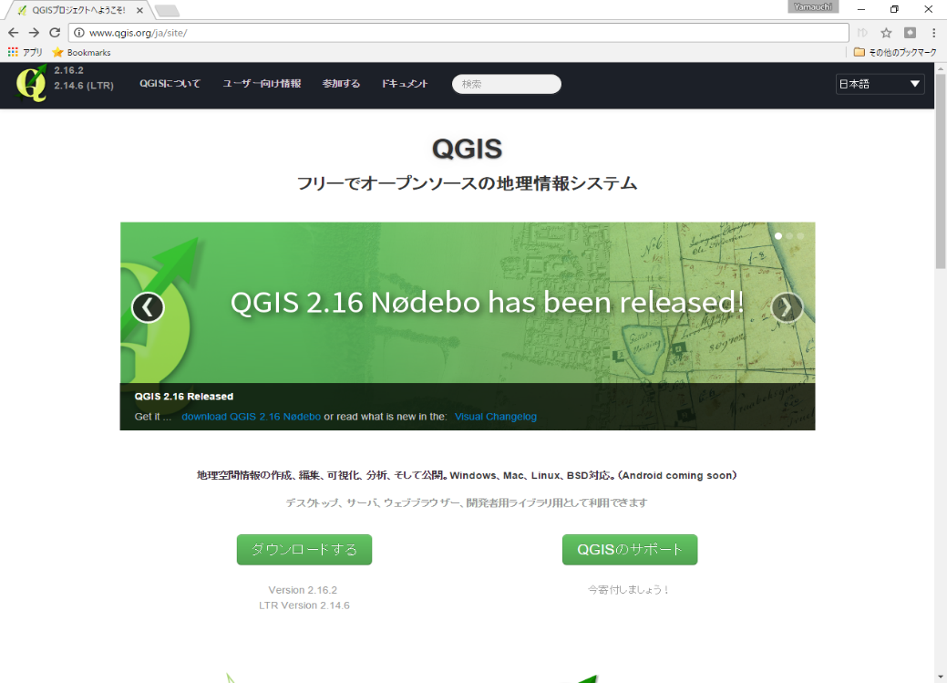
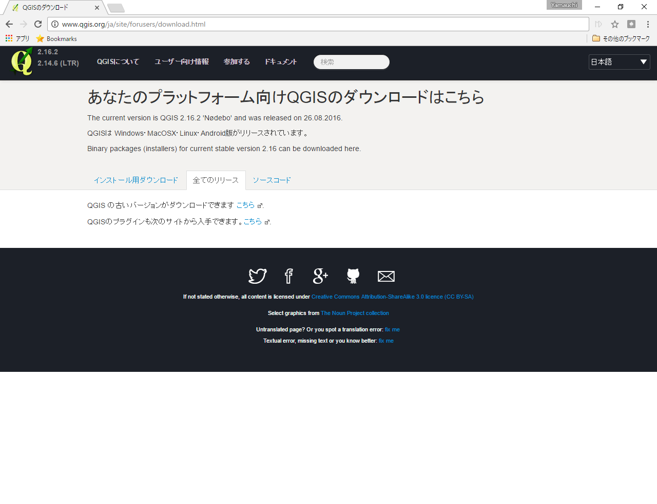
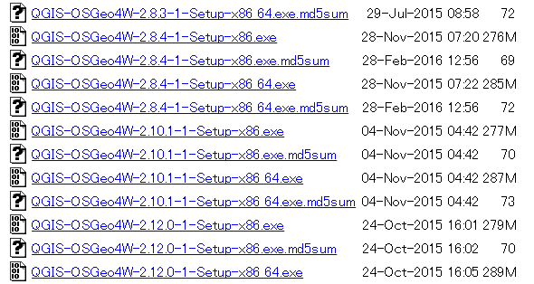
QGISをインストールする（旧版のインストール）
QGISのサイト（http://qgis.org/ja/site/）を開き、「ダウンロードする」 をクリックする。
全てのリリースのタブに切り替えて、「古いバージョンのダウンロード」をクリックする。本教材で中心になっているQSIS2.8版（最終リリース版）をダウンロードする。

Slide 8

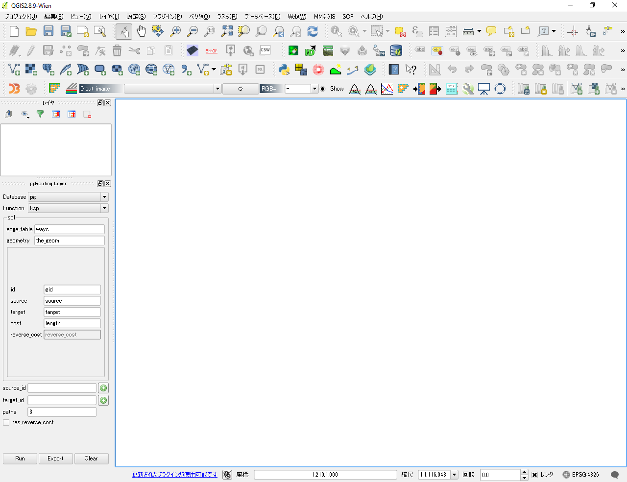
QGISを起動する
デスクトップのQGISアイコンをダブルクリックし、QGISを起動する。
起動するのに少し時間がかかるため待機する。
右側の画面が表示されたら、起動完了。

Slide 9
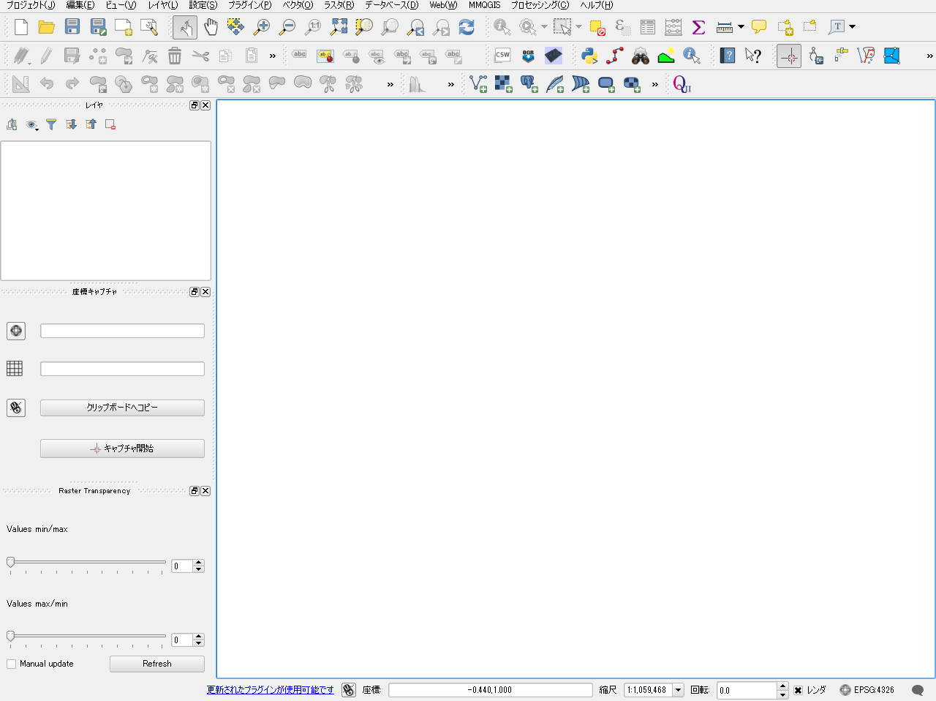
ウインドウ
読み込んだデータの名称が表示され、
シンボルの変更や表示の切替などが設定できる
必要に応じてカスタムできる（灰色の部分で右クリックすると選択できる）
×でOFFにすることができる
レイヤウインドウと対応して地図が表示される

Slide 10
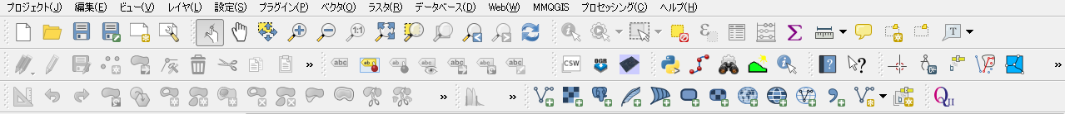
各種ボタン
①
②
③
④
⑤
⑥
⑦
⑧
⑨
⑩
⑪
⑫
⑬
①QGISファイルを保存 ②名前をつけてQGISファイルを保存 ③地図移動 ④地図の拡大と縮小 ⑤選択領域にズーム
⑥動作の前後移動 ⑦レイヤの情報表示 ⑧選択と選択取り消し ⑨長さ、面積計測（手動） ⑩レイヤ編集
⑪ベクタレイヤの読み込み ⑫ラスタレイヤの読み込み ⑬テキストファイルの読み込み

Slide 11
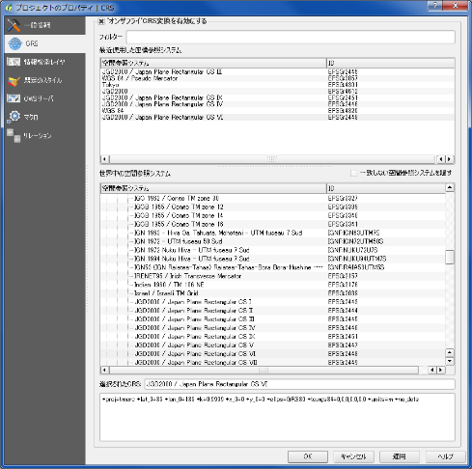
地図の表示範囲を表示
（この値と地図の表示範囲は連動する）
マウスのある場所の座標を表示する
地図が回転する
右側の座標を固定する
地図の拡大縮小と表示がレンダリングする
プロジェクトの座標系とオンザフライの設定ができる

Slide 12
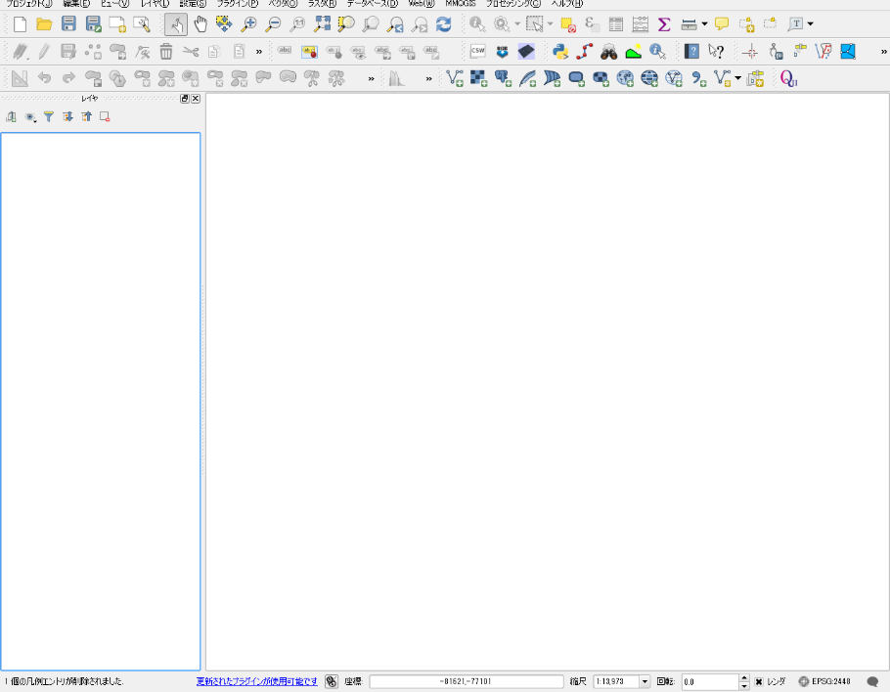
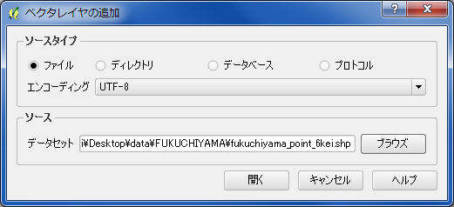
データの読み込み ①ベクタ
ベクタデータを読み込むアイコンをクリックするとベクタレイヤ追加ウインドウが表示される。
文字コードにあわせてエンコーディングを設定し、ブラウズからファイルを選択する。

Slide 13
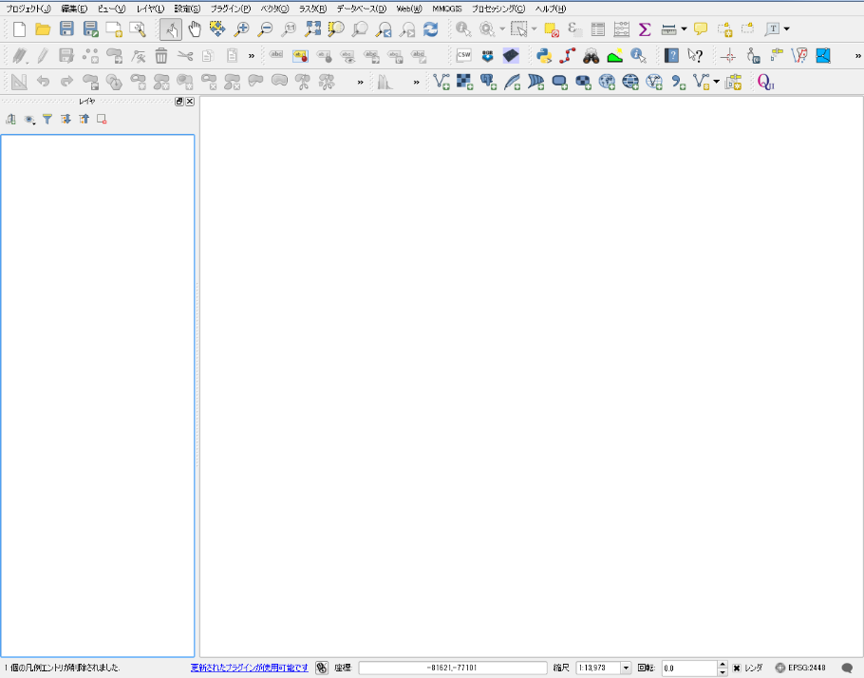
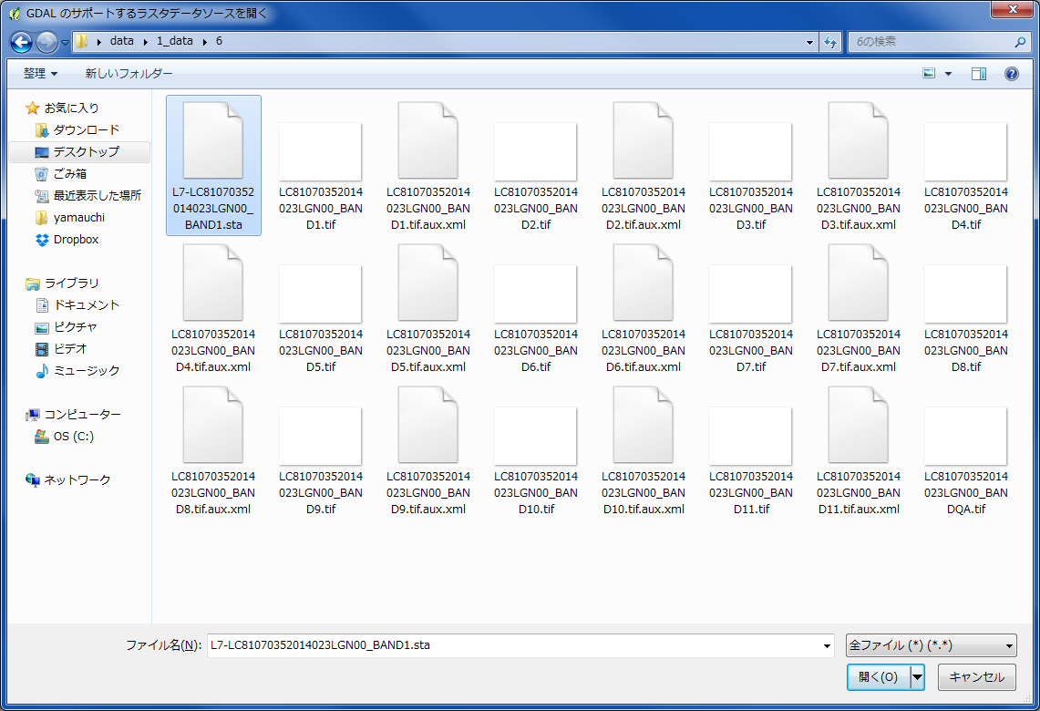
データの読み込み ②ラスタ
"The source data were downloaded from AIST's LandBrowser, (http://landbrowser.geogrid.org/landbrowser/index.html/).Landsat 8 data courtesy of the U.S. Geological Survey."
ラスタデータを読み込むアイコンをクリックし、読み込みたいラスタデータを選択する

Slide 14
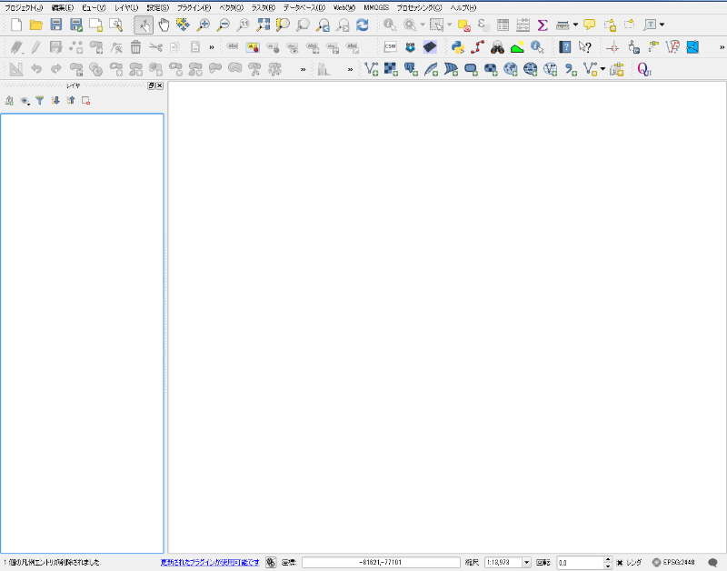
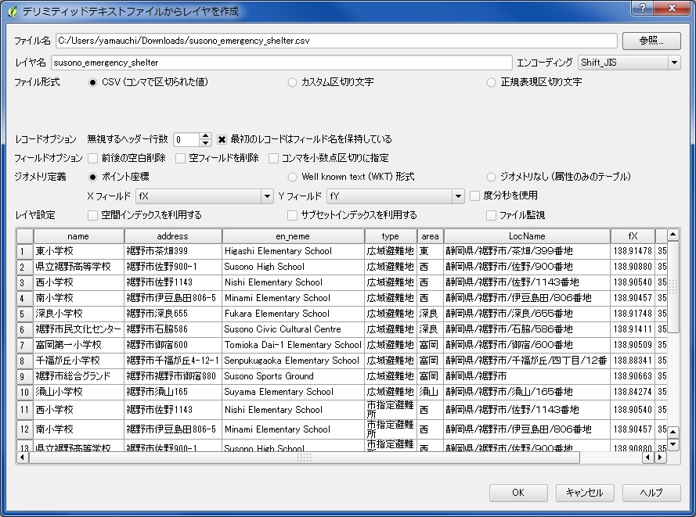
データの読み込み ③ＣＳＶ
※裾野市オープンデータ 広域避難地・市指定避難所データを加工したもの
テキスト読み込みのアイコンから、CSVファイルを読み込む。
参照からファイルを選択し、ファイル形式をCSVにする。X,Yフィールドに対応する緯度経度があれば指定。し、緯度経度がなければジオメトリなしにチェックをする。

Slide 15
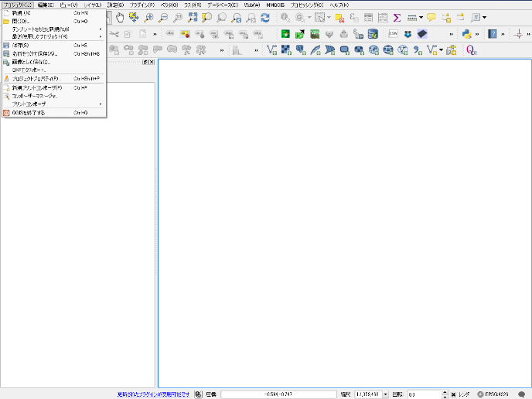
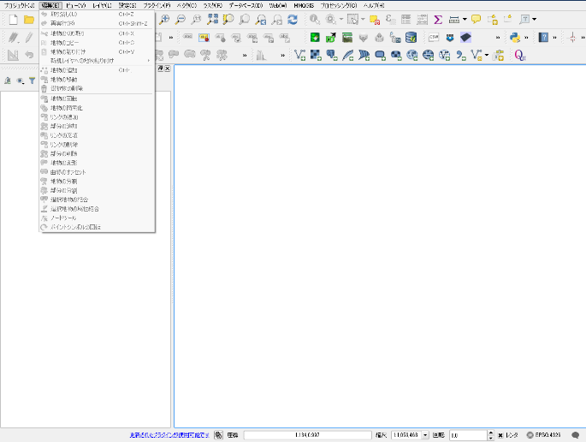
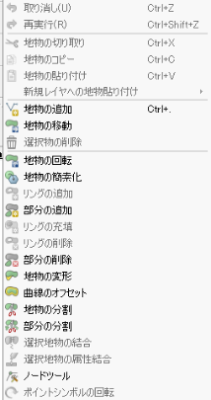
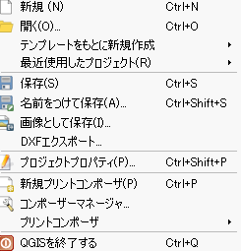
機能説明
プロジェクト
編集
QGIS（.qgs）ファイルの保存や読み込み、地図のレイアウト、エクスポートができる。
ベクターレイヤの編集ができる。編集状態になると、アクティブになる。

Slide 16
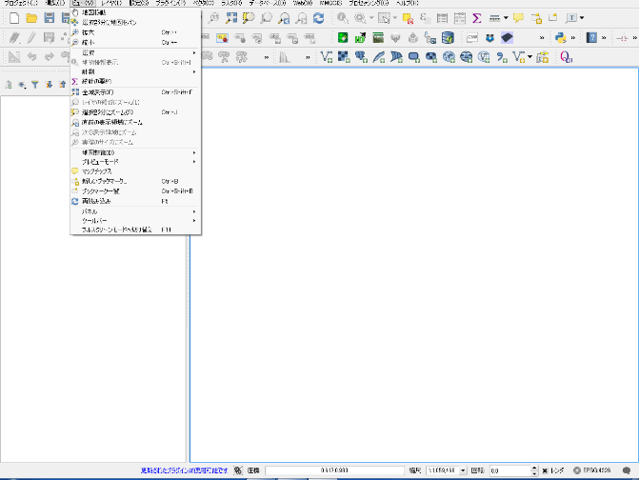
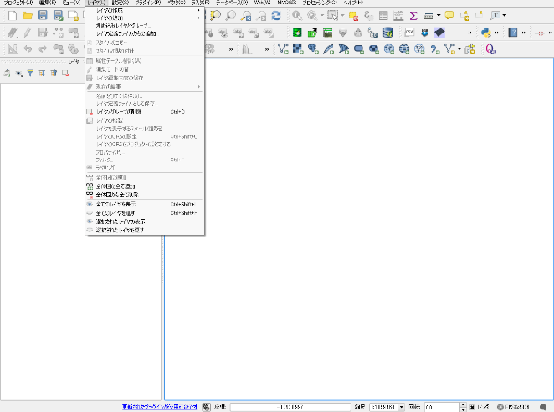
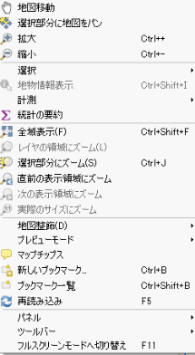
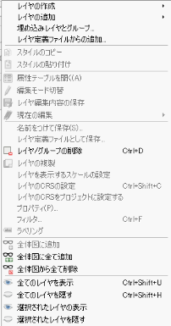
ビュー
レイヤ
地図の移動や拡大、縮小など、地図画面の操作ができる。
ベクターやラスタなどのレイヤが追加できる。
ポイント、ライン、ポリゴン新規レイヤの作成もできる。

Slide 17
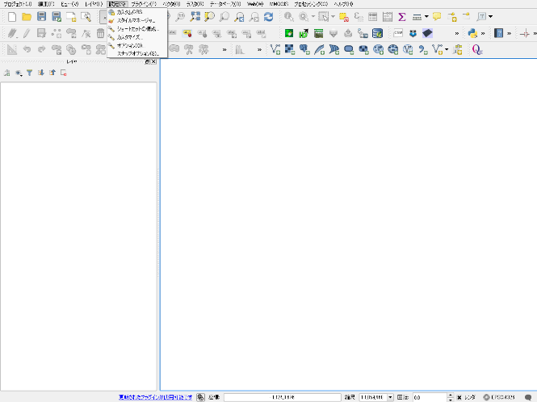
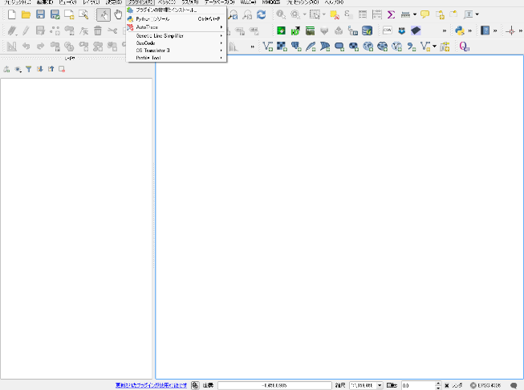
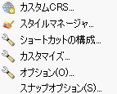
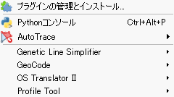
設定
プラグイン
オプションから、プロジェクトの設定やスナップオプションが設定できる。
プラグインの管理とインストールができる。
python入力画面が開ける。

Slide 18
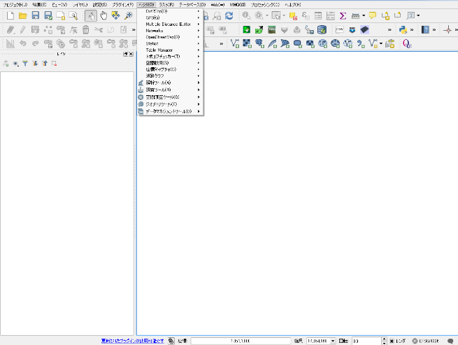
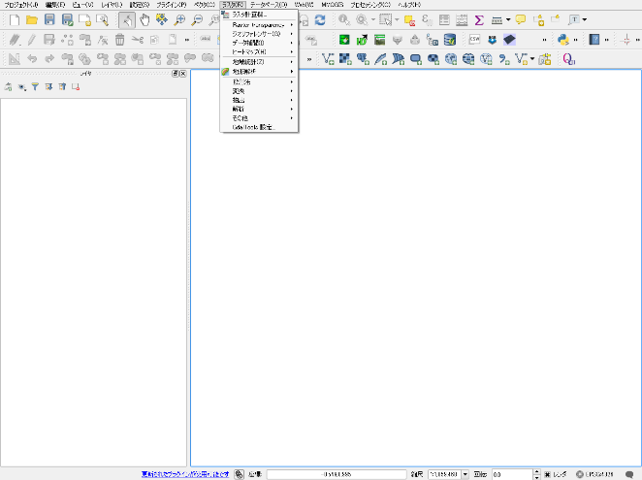
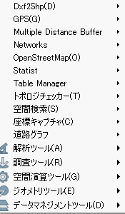
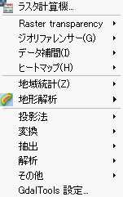
ベクタ
ラスタ
バッファやクリップなどベクタに関する処理ができる。
斜面方位図や陰影図の作成などラスタに関する処理ができる。

Slide 19
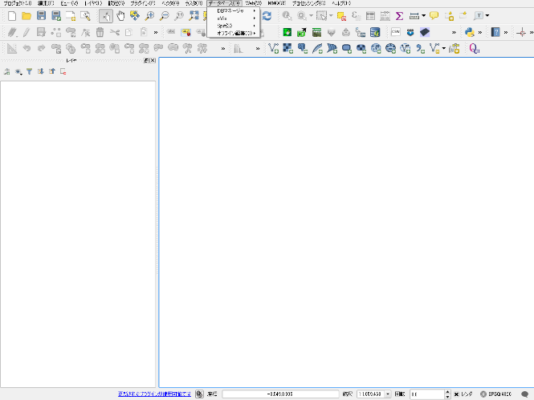
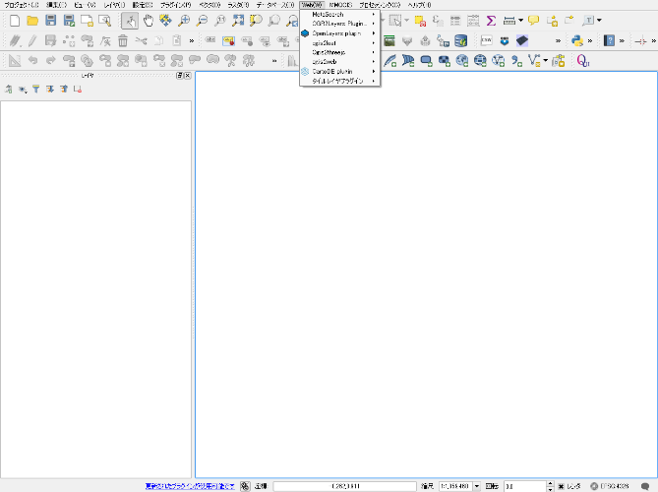
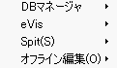
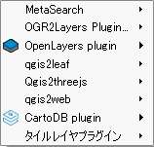
データベース
Web
PostGISなどのデータベースへの接続やeVisプラグインによる外部ファイルとの連携が可能
背景地図の設定やweb地図の書き出しができる（プラグインによる）。

Slide 20
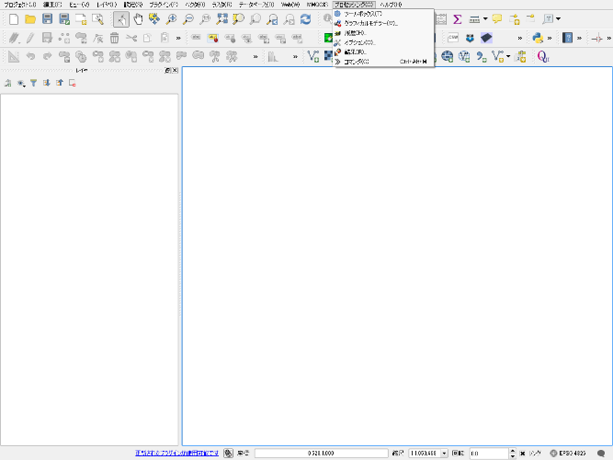
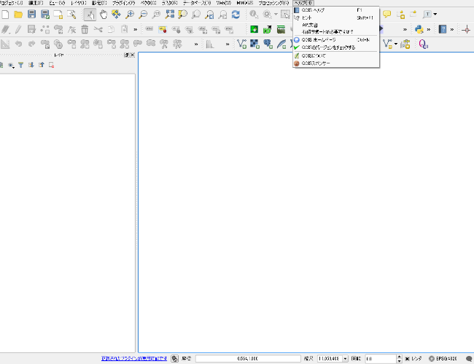
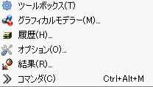
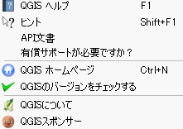
プロセッシング
ヘルプ
他のGISソフトウェアと連携して操作ができる（R,GRASS,SAGAなどがQGIS内で処理できる）。
QGISのヘルプが確認できる。

Slide 21
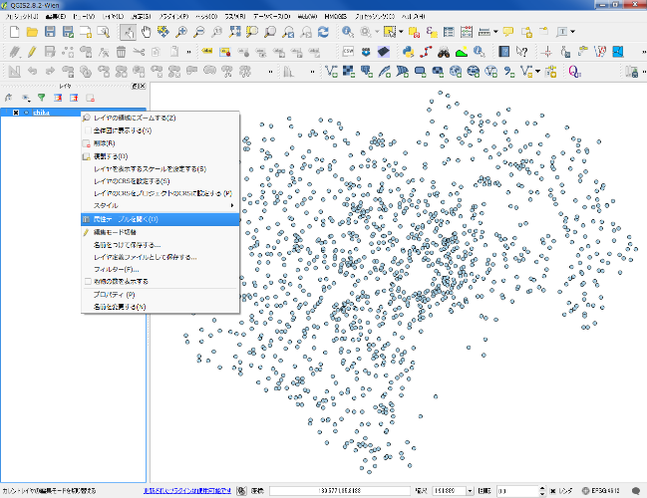
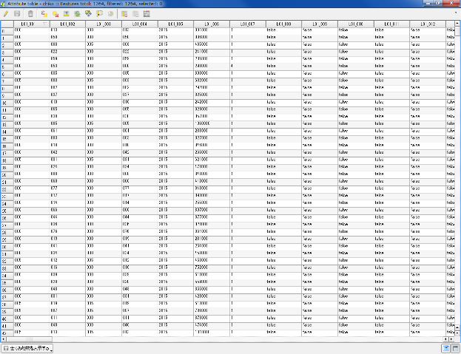
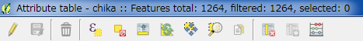
属性テーブル
※以下の教材は、国土交通省国土政策局「国土数値情報（東京都 地価公示データ）」を加工したものを利用し、作成している。
レイヤから属性テーブルを開き、中身を確認する。
トータル数：1264
選択数：0
①セル編集
②選択
③フィールド編集
Notes:
shapeの属性については、http://nlftp.mlit.go.jp/ksj/gml/datalist/KsjTmplt-L01-v2_2.html
Shapeファイル
国土数値情報 http://nlftp.mlit.go.jp/ksj/index.html

Slide 22
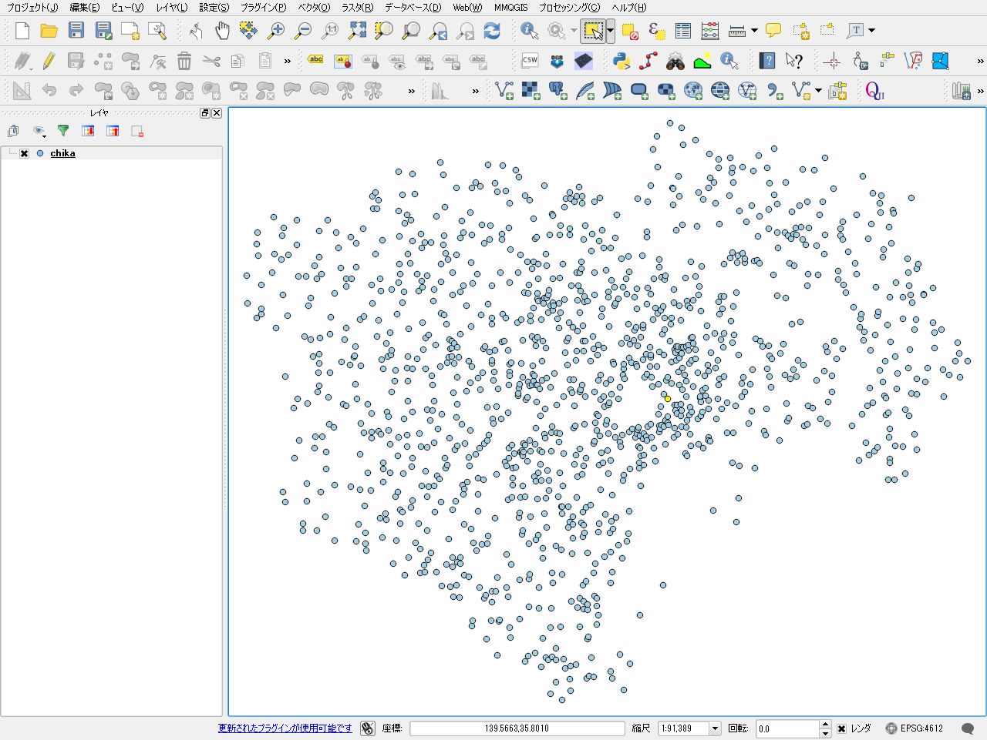
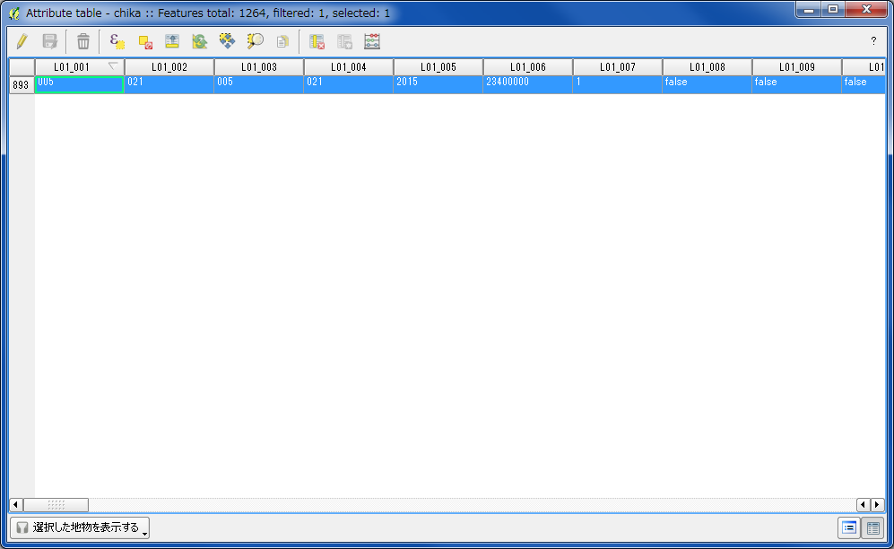
選択アイコン
属性テーブルで選択したものは、地図上で黄色で表示される。
選択アイコンで地図上のレイヤを選択した場合は、その属性テーブルが選択される。
属性テーブルの表示の方法を選択した地物のみに切り替える

Slide 23
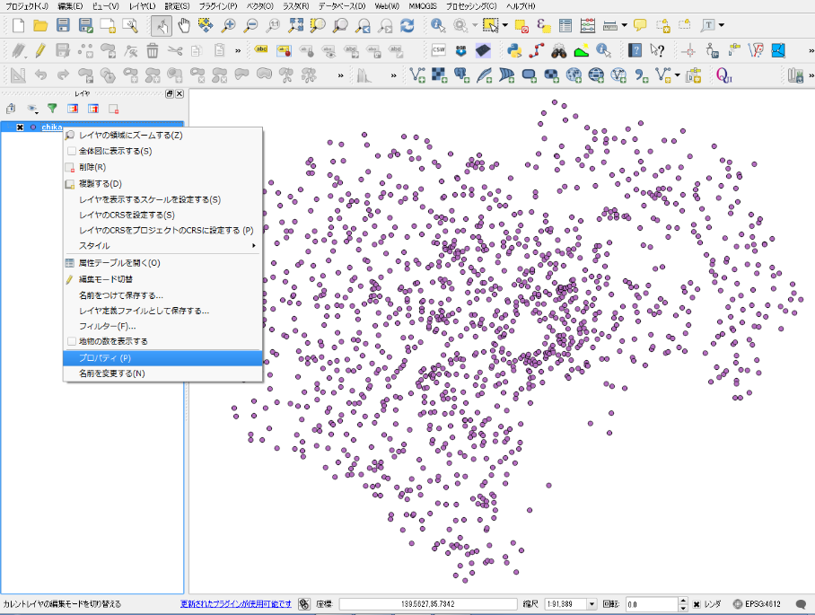
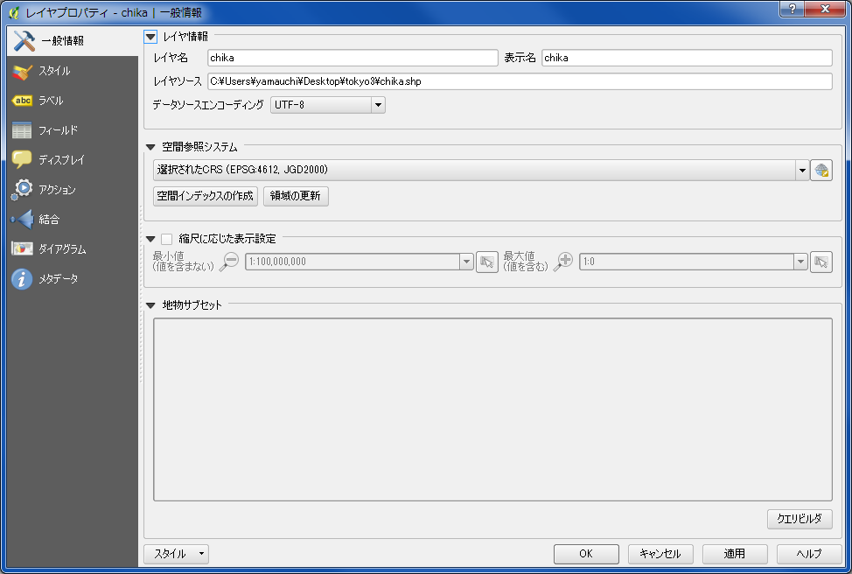
プロパティ
※以下の教材は、国土交通省国土政策局「国土数値情報（東京都 地価公示データ）」を加工したものを利用し、作成している。
レイヤウインドウからレイヤを選択し、右クリックでプロパティを表示する。

Slide 24
レイヤ表示名とエンコードの変更
座標系
一般情報：座標系を確認したり、文字コード、表示名の変更ができる。

Slide 25
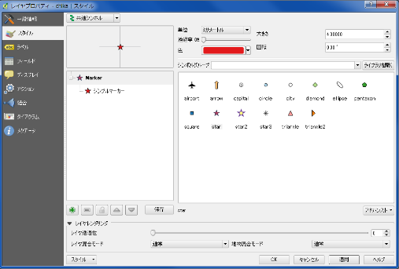
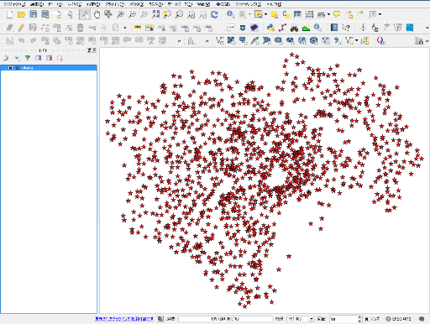
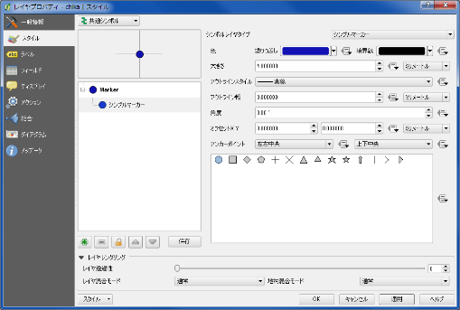

スタイル：属性テーブルに応じたポイントシンボルの変更やレイヤの色分け
ポイントを星型にする
ポイントの色と形と大きさを指定する

Slide 26




svgマーカーで＄を選択
フォントマーカーとシンプルマーカーを重ねる

Slide 27




属性テーブルのフィールドを指定し、区ごとに色分けをする
属性テーブルのフィールドを指定し、値ごとに区分し色分けする

Slide 28


Python入門
上級者は、pythonでコードを書いて処理したり、自分でプラグインをつくることができる
プラグイン
＞Pythonコンソール
Pythonのコードをここで実行することができる

Slide 29

test = 'tokyo'
testに’tokyo’ を代入する
長いコードの場合は、 をクリックしこのウインドウを活用する
↓ここにコードを入力し、Enterキーで実行される
tokyo = 'test'
'tokyo'
Pythonでは、値やオブジェクトを変数へ代入する。今回の場合をみるとtokyo（変数）に‘test’（文字列）を代入している。
そのため、testと入力したら’tokyo’が返される。

Slide 30

tokyo = 23
tokyo の中に 23という数を代入する
tokyo+1
23+1なので24が結果とし返される
tokyo = ‘23’
文字型として’’をつけ23を代入
tokyo+’ku’
’23ku’が返される
tokyo=23
tokyo+1
tokyo='23'
tokyo+'ku'
変数には数値型も代入でき、tokyo=23を代入するしtokyo+1を実行すると24が返される。
文字型との違いは、 ’’があるかないかで区別している。他にリストや辞書を代入できる。

Slide 31

QGISでは、独自のPython関数が用意されており、それを読み込むことができる。
それ以外に、拡張モジュールもあり、多くの関数が扱うこともできる。
http://www.qgis.org/api/index.html

Slide 32

tokyo = iface.activeLayer()
アクティブレイヤ（レイヤウインドウで選択した）をtokyoに代入する
tokyo.featureCount()
レイヤの個数を取得する（tokyo）
tokyo = iface.activeLayer()
tokyo.featureCount()
QGIS独自のPython関数を用いて、アクティブになってるポイントレイヤの個数を集計した。

Slide 33


データの保存形式
レイヤの上で右クリックし名前をつけて保存をクリックするとShapeファイル以外にも、CSV,KML,GeoJASONなど様々な形式を選択できる。
CSV形式で保存する
KML形式で保存する

Slide 34

ＫＭＬ形式
KMLは、GoogleEarthで利用できる形式であり、
Cesiumなどを利用することで、Web上でも表現できる。
東京駅から東京タワーまでの道のりを表示

Slide 35

CSV形式
カンマで区切られたデータ形式で、座標値をもっていれば
CartoDBなどで簡単にWebGISとして表現できる。
裾野市オープンデータ 広域避難地・市指定避難所データを加工したものを利用し作成

Slide 36


プラグイン
QGISオフィシャルプラグインリポジトリから様々なプラグインがインストールできる
プラグイン
＞プラグインの管理とインストール
インストールしたいプラグインを検索する

Slide 37




Mmqgis
グリットの作成や多重リングバッファなどベクタ処理が充実
OpenLayers Plugin
OpenStreetMapなどが背景地図として読み込める
Profile tool
標高値などをもつラスタレイヤから断面図を作成する
TileLayer Plugin
様々なタイルレイヤを読み込むことができる

Slide 38

TileLayer Pluginのインストール
プラグイン
＞プラグインの管理とインストール
※位置合わせのため、事前にQGISで福知山豪雨災害聞き取り調査データを読み込んでおく必要があります。
検索ウィンドウでタイルレイヤプラグインを検索し、プラグインのインストールをクリックする

Slide 39



WEB
＞タイルレイヤプラグイン
＞タイルレイヤを追加する
gsi-tiles.zipをダウンロードし、ファイルを解凍した後、タイルレイヤプラグインを起動する。
タイルレイヤプラグインの設定をクリックし、解凍したgsi-tilesフォルダを外部レイヤディレクトリに指定する。
フォルダを指定していることを確認し、OKをクリックすると地理院タイルの一覧が表示される。

Slide 40



一覧から地図を選択し、追加をクリックするとQGISに地図が表示される。
ポイントデータが、タイル画像の下に置かれているため、ポイントデータを表示するには、レイヤウィンドウのレイヤを入れ替える必要がある。

Slide 41


地図のレイアウト
プロジェクト＞新規プリントコンポーザ
CC BY 福知山豪雨災害防災マップ （ベクトルデータ）
新規プリントコンポーザを立ち上げ、コンポーザタイトル（地図名など任意）を入力する。
※ オンザフライとレイヤの座標系を統一しておく

Slide 42

プリントコンポーザ
⑦
①
②
③
地図のレイアウトの履歴
④
⑤
⑥
地図のレイアウト
※地図の拡大はアイテムの詳細設定
① アイテムの選択と移動
② 地図の移動
③ 地図の追加
④ 画像の追加
⑤ 凡例の追加
⑥ 縮尺バーの追加
⑦ 地図の更新
※アイテムの削除は編集から
アイテムの詳細設定

Slide 43

地図、縮尺バー、凡例を追加し、アイテムプロパティで調整する

Slide 44

縮尺バーを選択し、アイテムプロパティで調整する。

Slide 45

凡例を選択し、アイテムプロパティで調整する
自動アップデートのチェックをはずすと凡例が編集できる。名称の変更、凡例項目の追加と削除ができる。

Slide 46

画像の追加から方位記号を追加する。
アイテムプロパティの検索ディレクトリをクリックすると様々なイメージが参照できる。

Slide 47

地図のレイアウトが整ったら、画像としてエクスポートする

Slide 48

画像としてエクスポートした地図を表示する

Slide 49



QGISのビュー上に凡例と方位記号を表示する
ビュー
＞地図装飾
地図装飾からスケールバー、方位記号を追加する。
それぞれの形式や配置を決め、「方位or縮尺バーを使用」にチェック

Slide 50

QGISのビュー上に縮尺と方位記号が表示された。

Slide 51
参考になるWebページの紹介
① QGISについて詳しく勉強したい方 QGISユーザーガイド
http://docs.qgis.org/2.8/ja/docs/user_manual/
② QGISとPythonについて詳しく勉強したい方 PyQGIS 開発者用 Cookbook
http://docs.qgis.org/2.2/ja/docs/pyqgis_developer_cookbook/

